Slide 1
Gleyson Sampaio
Java Básico
Instrutor Java

Slide 2


Java Sintaxe
[Palavras reservadas]
// Java Básico

Slide 3
Objetivo do curso
Apresentar as 52 palavras reservadas organizadas por classificação de usabilidade considerandos as regras da linguagem.

Slide 4
Diretório do projeto definido
Integração com Github
IDE configurada
Pré-requisitos

Slide 5
Assuntos
Tipos Primitivos
Classificações
Escopo de uso
Palavras “opostas”

Slide 6
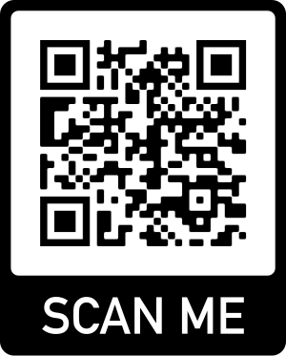
Dúvidas durante o curso?
> Fórum do curso
> Comunidade online (Discord)

